Slide 1
读码检测方案
推动机器视觉无所不在的存在
视觉小百科

Slide 2
目录
项目描述
项目验证
1
2
2
目录
目录
目录
3
配置清单
3
4
逻辑流程
4
评估结果&注意事项
5
6
售后服务

Slide 3

一、项目描述
●码材质：纸
●码类型：二维
●识别范围(mm * mm)：100*100
●码尺寸(mm * mm)：15*15
●最小单元格尺寸(mil)：6
●最大工作距离(mm)：不限制
●最小工作距离(mm)：200
●每秒拍照次数(pcs/s)：1
●单次拍照识别码数量(pcs)：5
●读码时产品运动速度(m/s)：0
●工作距离(mm)：40-150
方案布局图

Slide 4
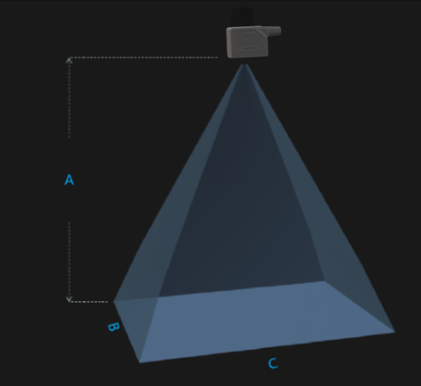
二、项目验证
参数名称 | 参数值
读码器型号 | R3013MG-05H-WEE01
读码器类型 | 读码器
读码器分辨率 | 1280 * 1024
支持码类型: 一维码 | Code39，Code93，Code128，CodaBar，EAN8，EAN13，UPCA，UPCE，ITF25，2of（Industrial2of5），standard25，GS1-128等；二维码：QR/DataMatrix（MicroQR/GSIDM/GSIQR等）；码质量评价：（ISO/IEC29158/AIM-OPM），ISO/IEC15415，ISO/IEC15416）
通信接口 | SDK, TCP Client, TCP Server, FTP, RS232, Modnet, Modbus, EtherNet/IP, MC(SLMP), FINS/UDP, FINS/TCP), MELSEC
A(工作距离) = 40-150mm, B(识别范围宽度) = 26-89mm, C(识别范围长度) = 32-112mm
视野图

Slide 5
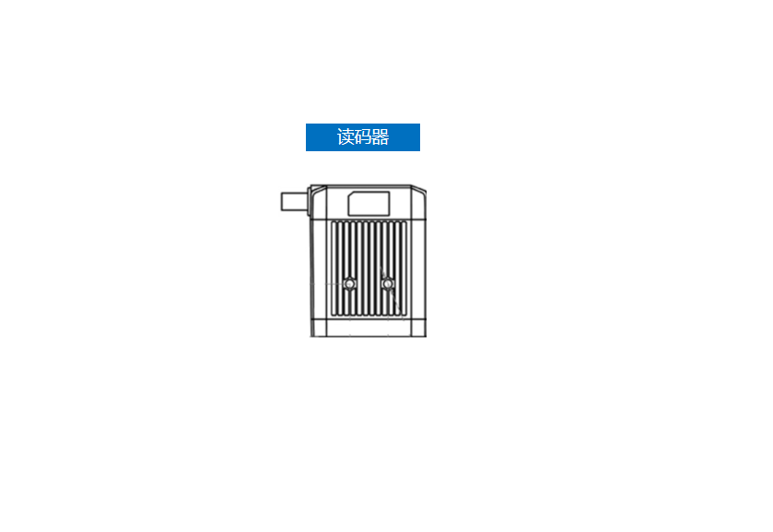
三、配置清单
系
统
构
成

Slide 6
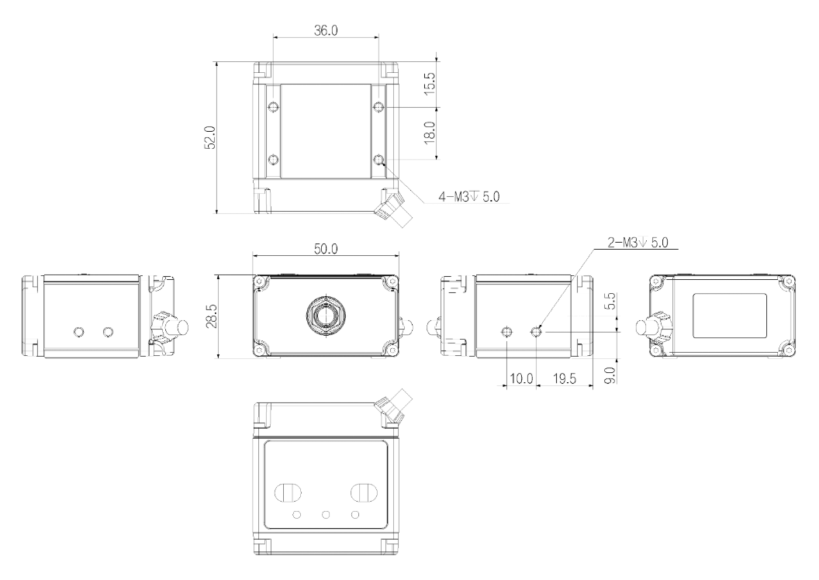
三、配置清单
相机尺寸图

Slide 7
三、配置清单
序号 | 名称 | 型号 | 单位 | 数量 | 厂家
1 | 读码器 | R3013MG-05H-WEE01 | 台 | 1 | 大华/dahua
2 | 软件 | 大华EasyID | 套 | 1 | 大华/dahua

Slide 8
四、逻辑流程
# 逻辑流程
## 图像采集
- **相机参数设置**
- 设置触发模式为"单帧触发"，确保每次拍照时产品静止
- 配置帧率为1帧/秒，与传送带运动速度同步
- 启用"自动亮度训练"，ROI区域覆盖二维码区域（100×100mm范围）
- 设置曝光时间为5000μs，增益为12，伽马值为2.5以增强对比度
- **光源控制**
- 开启四路内置补光灯（上左/上右/左下/右下）
- 补光模式设为"高频闪"，亮度值设为80%
- 启用"指定区域自动亮度"功能，ROI范围与二维码位置对齐
## 预处理
- **图像预处理配置**
- 第一次预处理：中值滤波（3×3核），次数2次（去除噪声）
- 第二次预处理：腐蚀（3×1核），次数1次（增强二维码模块对比度）
- 第三次预处理：锐化（5×5核），次数1次（强化边缘特征）
- 启用"JPEG图像压缩使能"关闭，确保预处理效果可视化
## 二维码检测
- **读码配置**
- 启用二维码检测（QR/DM类型）
- 设置二维码最小版本为1，最大版本为10（适配15×15mm尺寸）
- 读码模式设为"增强"，最大读码数量设为5
- 启用"多帧校验使能"，保留前后3帧数据进行比对
- 质量评价：启用ISO15416标准，设定符号对比度≥3.5，调制≥0.7
- **ROI区域设置**

Slide 9
四、逻辑流程
- 创建5个独立ROI区域（15×15mm），覆盖所有目标二维码位置
- 每个区域设置"读码期望个数"为1，匹配点数要求3个角点在区域内
- 启用"区域名称输出使能"，便于结果区分
## 结果处理
- **输出配置**
- 传输方式选择"TCP结果打包"，端口号设为502
- 结果输出条件设为"读码成功时输出"，启用码值长度填充（长度12，填充字符'0'）
- 配置"读码指定个数视为成功"为5，确保单次识别5个二维码
- 启用"重复码过滤使能"，策略选择"按帧"，超时时间设为500ms
- **IO信号配置**
- 输出IO源类型设为"读码成功时"，信号类型选择"脉冲"
- 脉冲宽度设为200ms，输出电平翻转使能（高电平→低电平）
- 蜂鸣器配置：成功时触发3次蜂鸣（间隔100ms，持续时间200ms）
## 通信处理
- **以太网通讯**
- 网络模式设为"ModbusTcp"，服务器IP地址设为192.168.1.100
- 端口号设为502，启用"网络保活"（周期1000ms，字符串"0x0A"）
- 数据头部填充选择"填充ASCII码0x02"，尾部填充"添加回车换行符"
## 统计处理
- **日志与统计**
- 启用"单项耗时显示使能"，记录单帧处理时间
- 配置"统计使能"，设定统计周期为60秒
- 导出统计结果至FTP服务器（地址192.168.1.200，路径"/easyid_logs"）
- 设置"无码时发送的消息"为"NG_001"，"未读到码时发送的消息"为"NG_002"

Slide 10
五、评估结果&注意事项
05 评估结果 & 注意事项
现场环境
相机安装
物料一致性
风险点：环境光线波动可能导致二维码对比度不足
解决方案：启用读码器内置四路补光灯并设置80%亮度，确保稳定照明
风险点：安装角度偏差可能造成ROI区域覆盖不全
解决方案：校准相机光轴垂直于二维码平面，确保5个ROI区域完整覆盖
风险点：纸张材质反光或污损可能降低识别成功率
解决方案：建议使用哑光处理纸张并定期清洁二维码表面，保持15×15mm区域清晰度

Slide 11

六、售后服务
该设备上线后使用初期，我们会派专人进行全程跟踪；
处理解决可能发生的设备异常；
对现场人员进行培训指导；
设备调试完成后：售后服务一年；
若客户提出设备升级需求，我们会及时为您提供升级新方案。

Slide 12



感谢关注
视频号
抖音
更多信息请访问：www.ytzrtx.com

